Slide 1
基于Google Blockly的设计模 式教学平台 ——Project 3
邱轶扬 安晨鑫 王国镔 崔帅帅

Slide 2
Part.I Angular 技术分享

Slide 3
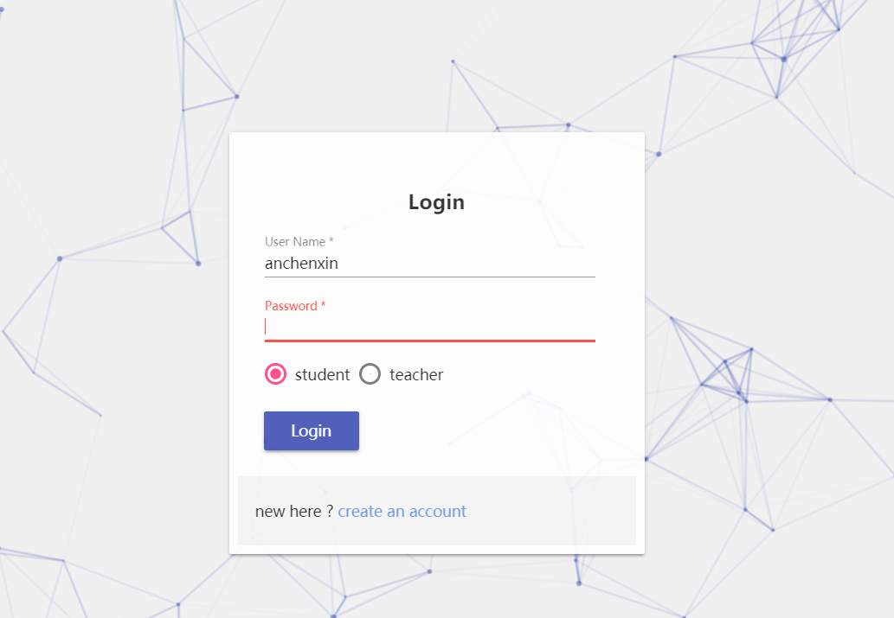
引入Particles.js增强UI
安装： npm install angular-particle --save
注意：
由于 particles.js 使用了全局变量来存储其所用的对象，在切换路由时全局变量无法清除，导致 cpu 依然在做着大量的 js 运算。
我们可以为了炫酷的效果牺牲一些性能，但是登录完成后它的任务也就结束了，所以必须销毁它，以免对应用产生性能影响。
ngOnInit() {
particlesJS('particles', Settings.ParticlesConfig);
}
ngOnDestroy() {
// destroy particleJS
……
}

Slide 4
Treat LocalStorage As A Cache
Step 1: 在登陆时比对用户场景数量是否和localStorage一致
如果一致 不做操作
如果不一致，更新localStorage
Step 2: 在获取操作记录时直接访问localStorage
利用好localStorage可以减少不必要的后台交互，不必每次查看历史记录都从后台拿到，显著增加交互的流畅性

Slide 5
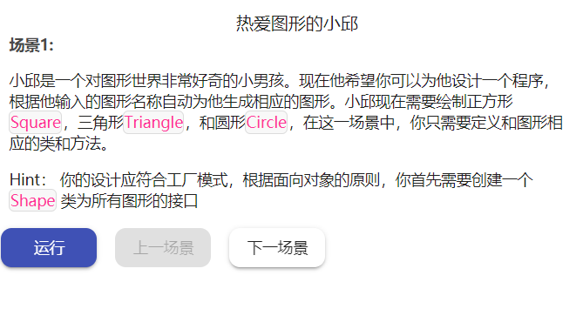
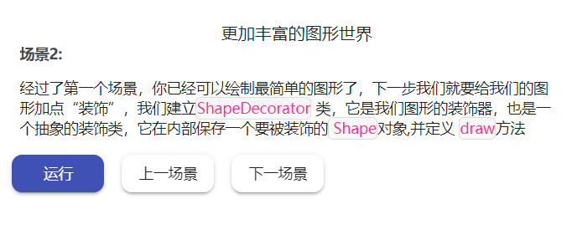
使用pipe和innerHTML 显示html文本
Angular 中有 innerHTML 属性来设置要显示的内容
但是如果内容包含 CSS 样式，无法显示样式的效果。
Angular默认把所有值都当做不可信任的。 当值从模板中以属性（Property）、DOM元素属性（Attribte)、CSS类绑定或插值表达式等途径插入到DOM中的时候， Angular将对这些值进行无害化处理（Sanitize），对不可信的值进行编码。
自定义一个 Pipe 来对内容做转换。
@Pipe({
name: "html"
})
export class HtmlPipe implements PipeTransform{
constructor (private sanitizer: DomSanitizer) {
}
transform(style) {
return this.sanitizer.bypassSecurityTrustHtml(style);
}
}

Slide 6
在angular中引入canvas
在组件类中，我们可以使用@ViewChild()装饰器向画布注入引用。组件初始化后，我们就可以访问Canvas DOM节点以及其绘图上下文
Code：
<canvas #mycanvas class="mycanvas"></canvas>
@ViewChild('mycanvas') canvasRef: ElementRef;
this.context = this.canvasRef.nativeElement.getContext('2d');

Slide 7
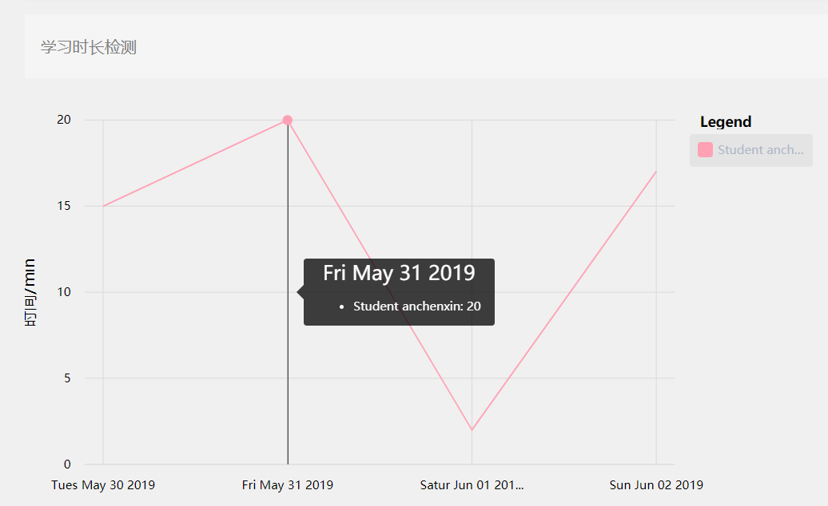
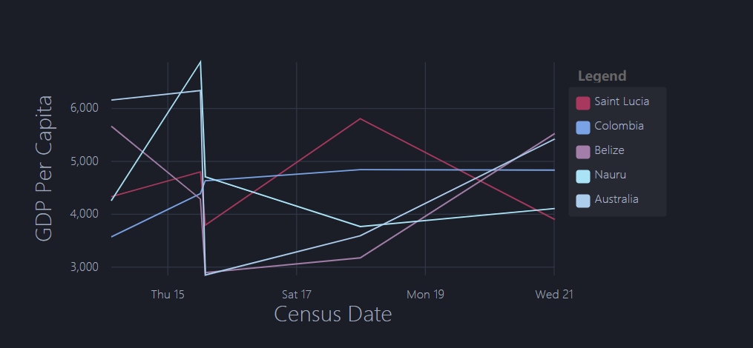
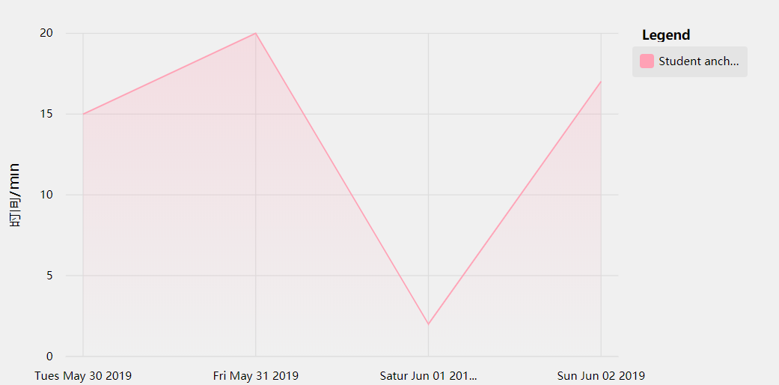
基于angular material 的图表插件ngx-chart
https://swimlane.github.io/ngx-charts/#/ngx-charts/line-chart

Slide 8
Part.II Google Blockly

Slide 9
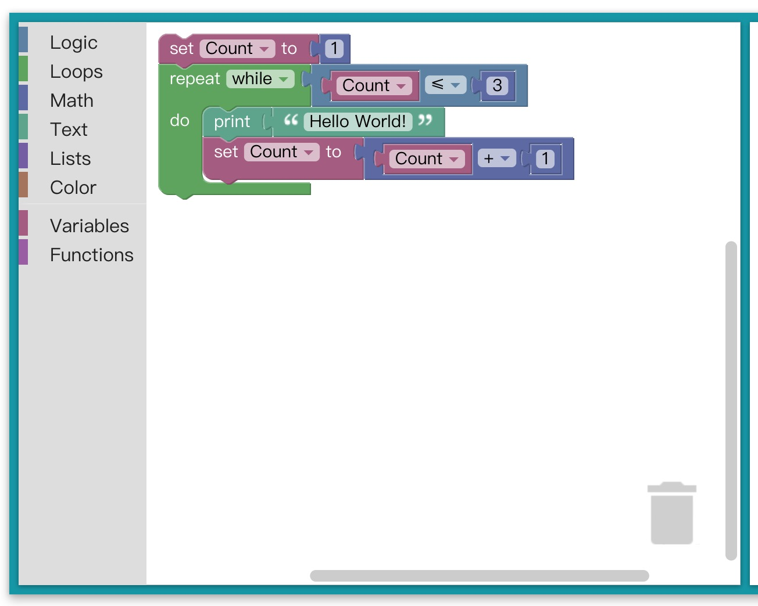
什么是Google Blockly
Blockly是为网络和移动应用程序添加可视代码编辑器的库。 Blockly编辑器使用互锁的图形块来表示代码概念，如变量，逻辑表达式，循环等。 它允许用户应用编程原则，而不必担心命令行上的闪烁光标的语法或恐吓。
通过blockly构建的应用程序可以让用户在不了解编程语言的情况下可以进行编程思想的学习。

Slide 10
Blockly主要分为三部分：blocks、toolbox和workspace
workspace
toolbox
blocks

Slide 11
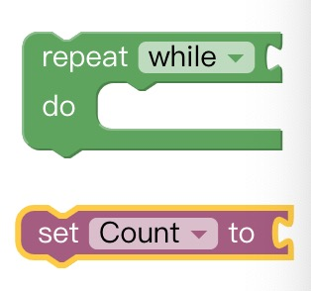
blocks
Blocks：blocks就是blockly中最小也是最重要的部分，即可拖动的代码块，每个block具有一定的语义。

Slide 12
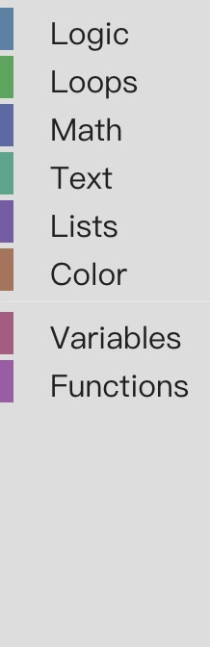
toolbox
Toolbox：toolbox是一个菜单，将blocks进行分类后包含在子菜单中，便于用户进行选择。

Slide 13

workspace
Workspace：workspace是用于用户放置、拼接代码块的区域。

Slide 14
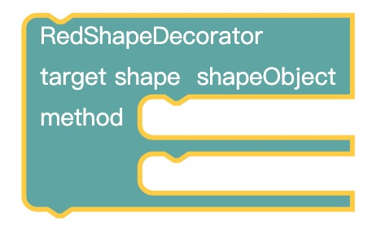
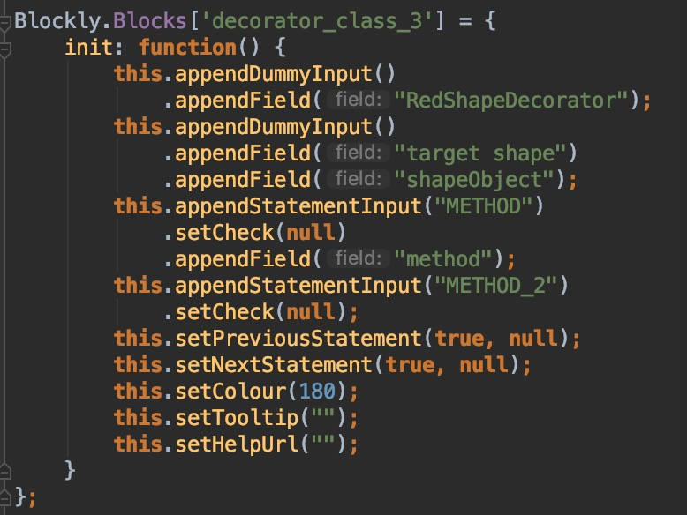
在pj中，首先需要自定义所需的代码块。我们利用了google提供的接口进行定义。

Slide 15
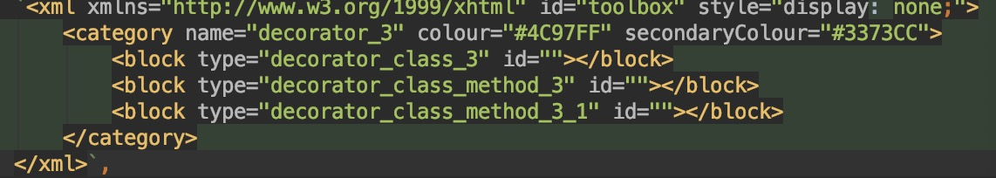
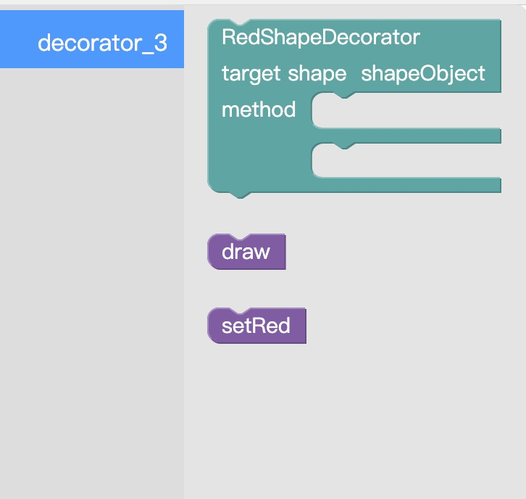
在定义块之后，我们使用xml在html中引入我们自定义的toolbox

Slide 16
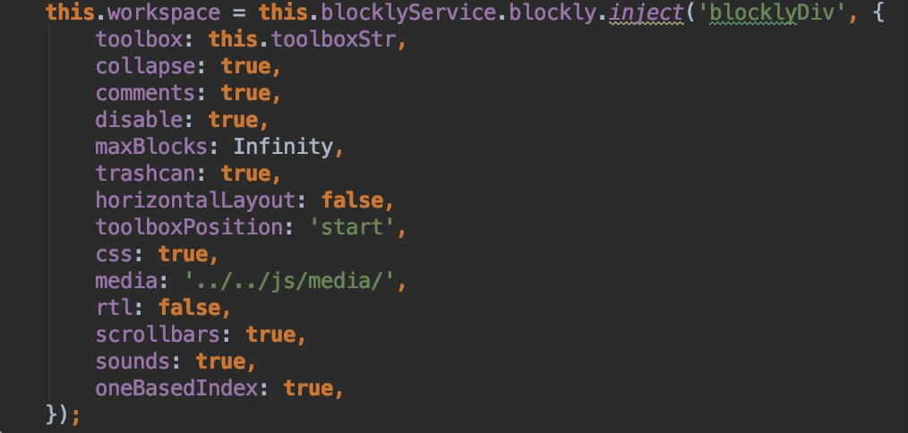
相应的，最后我们进行了workspace的配置

Slide 17
但是光是如此我们只能实现一个可供用户拖动拼接的页面，但是无法对用户操作的结果作出相应，我们需要拿到用户的拼接结果并转换成标准的程序语言用于对用户的操作做出评价。
因此，我们所自定义的每个块都需要有对应的解析函数来进行解析，让我们在需要的时候拿到其对应的真正代码。

Slide 18
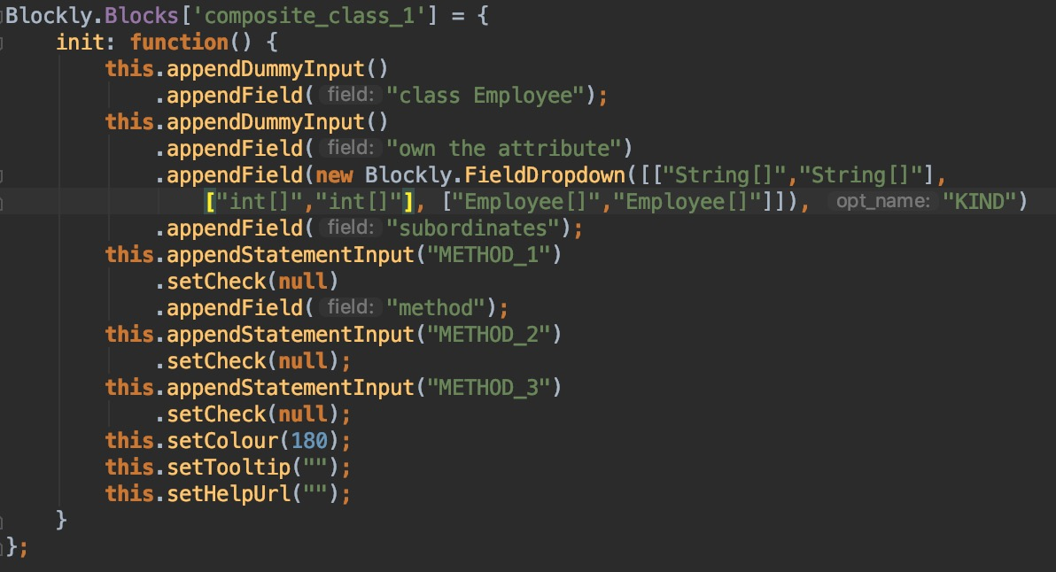

Slide 19
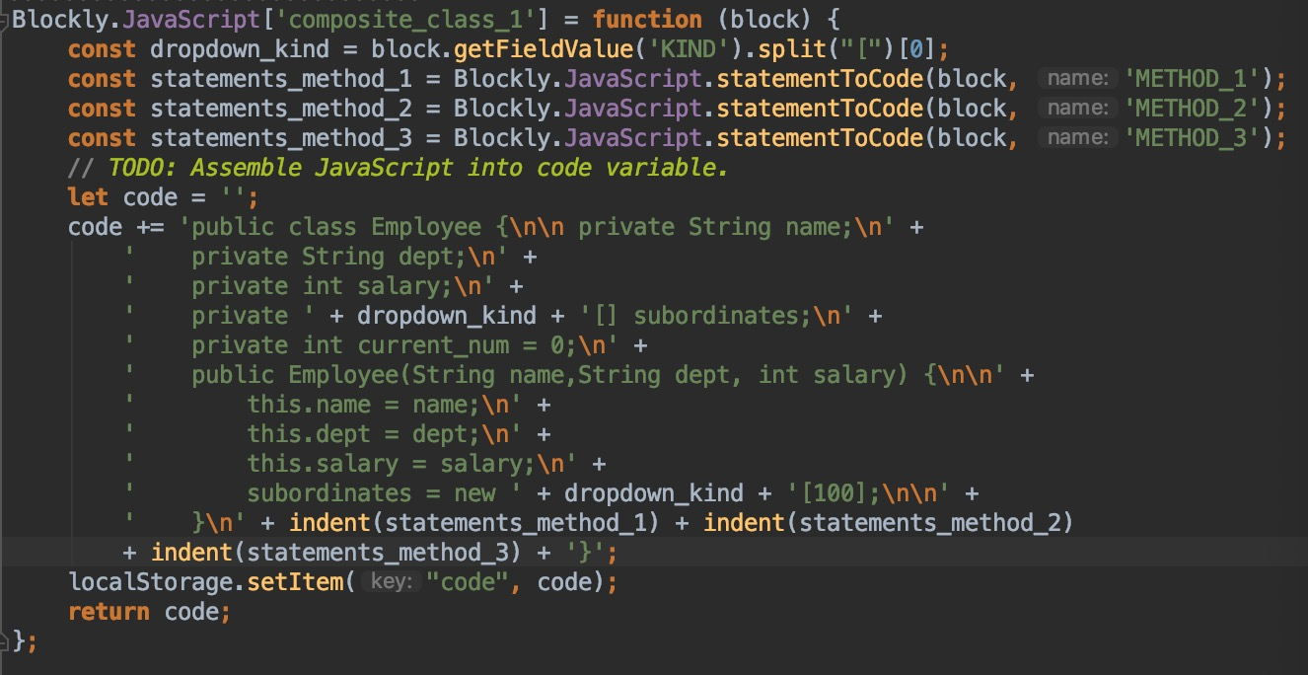

Slide 20
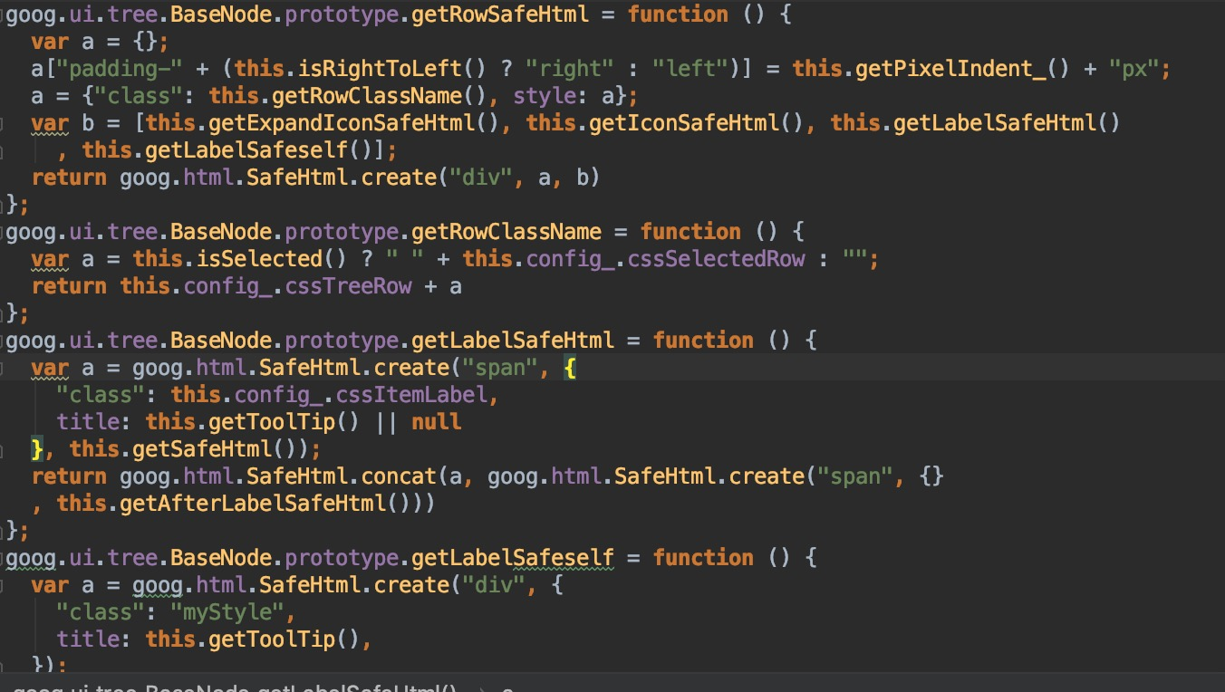
除此以外，我们做了一点额外的工作。为了去改变toolbox的样式表，我们阅读了google blockly的源码，找到了内置的css样式表和js中解析xml生成对应dom树的地方。添加了自己的样式。

Slide 21
Part III. 后端结构
Spring Boot & MyBatis & Java动态编译

Slide 22
后端服务器主要功能接口
登录与注册功能（Spring Boot & MyBatis xml实现）
学习记录查询与持久化（Spring Boot & MyBatis xml实现)
代码在线编译与正确性测试(Java动态编译）

Slide 23
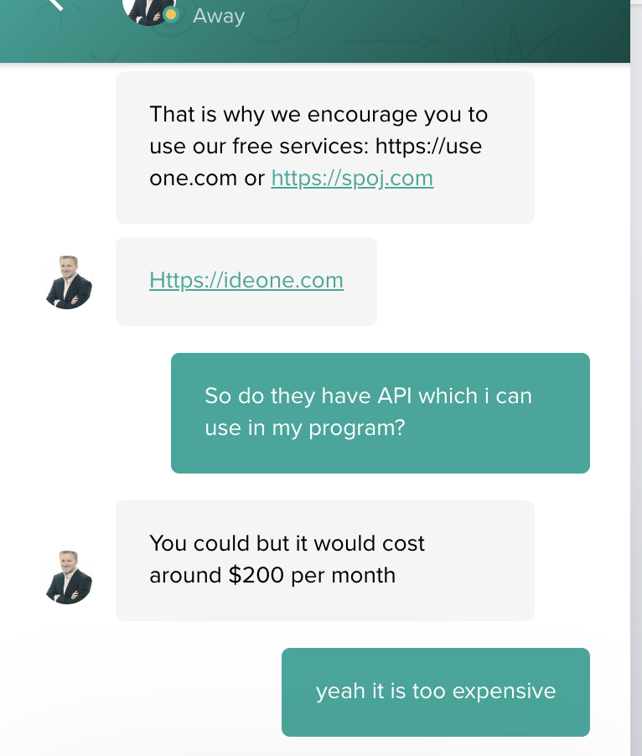
基于Java反射机制的动态编译
JavaCompiler类的使用
字符串代码动态编译实现
正确性分析：利用反射机制的类结构判断
如何解决ClassLoader缓存问题？

Slide 24
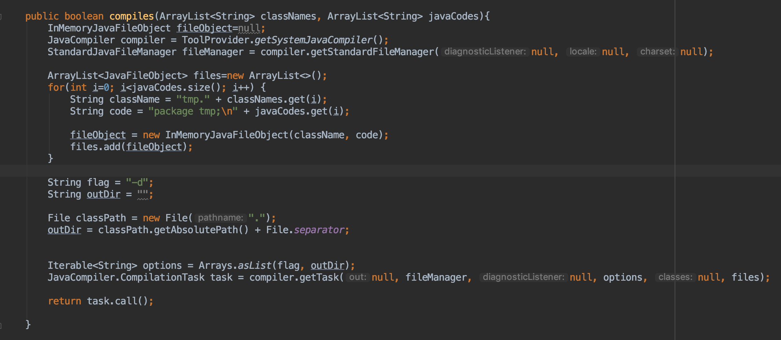
JavaCompiler类
通过设置classpath和输入JavaFileObject集合对象编译
自定义实现JavaFileObject接口的类InMemoryJavaFileObject以实现内存中代码编译

Slide 25
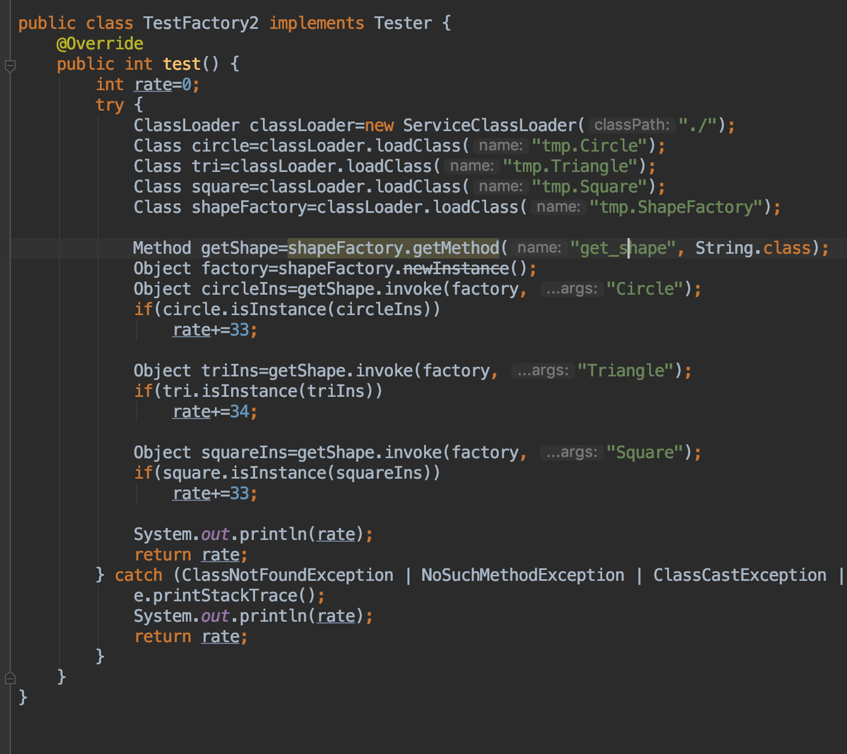
代码正确性判断：基于反射机制的用例设计
自定义Tester接口
用例实现

Slide 26
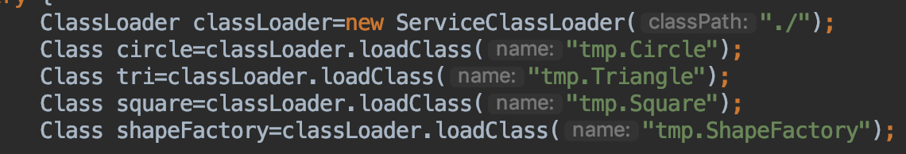
无法重复编译？
编译问题？缓存问题！
使用默认ClassLoader对象实现反射存在类缓存问题
会导致重新编译的代码无法从外存读入JVM
解决方案：自定义ClassLoader类，每次用例运行都使用不同的ClassLoader对象

Slide 27
谢谢聆听

